Slide 1


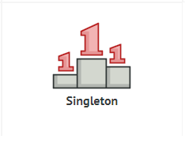
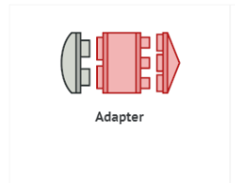
TRƯỜNG ĐẠI HỌC SƯ PHẠM KĨ THUẬT THÀNH PHỐ HỒ CHÍ MINH KHOA ĐÀO TẠO CHẤT LƯỢNG CAO 
SINGLETON
PATTERN
ADAPTER PATTERN
&
Môn học: Thiết kế phần mềm hướng đối tượng
Giảng viên: Ths. Nguyễn Trần Thi Văn
Nhóm 4:
Lâm Phước Bảo 16110016
Lê Thiên Duy 16110034
Bùi Quốc Thanh 16110209
Nguyễn Thiên Quốc 16110191
Phan Thanh Nam 16110162

Slide 2
Phân công:
Thành viên | Nhiệm vụ
Lê Thiên Duy | Soạn word, thuyết trình Singleton pattern
Bùi Quốc Thanh | Soạn word, thuyết trình adapter pattern
Nguyễn Thiên Quốc | Format word, implement demo adapter pattern
Phan Thanh Nam | Implement demo adapter pattern
Lâm Phước Bảo | Monitor & control, implement single pattern demo, hỗ trợ các bạn trong nhóm.

Slide 3
Nội dung trình bày
1. Sinleton pattern
Singleton là gì?
Cấu trúc, các lớp/đối tượng tham gia, ý nghĩa và vai trò của từng lớp trong mẫu.
Những tính chất đặc thù của mẫu.
Ưu và nhược điểm
Các mẫu thiết kế có liên quan
2. Adapter pattern
Constuctor parttern là gì?
Adapter pattern là gì?
Các loại của adapter pattern.
Lợi & hại của adapter pattern.
Các mẫu thiết kế có liên quan

Slide 4
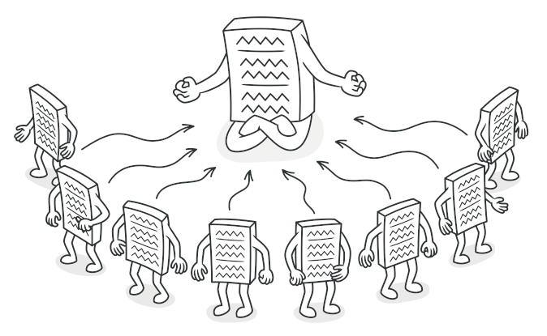
1. Singleton Pattern
1
Singleton Pattern là gì?
Theo Gang of Four patterns thì Single Pattern là một design pattern trong số 5 design pattern thuộc nhóm Creational Design Pattern
Single Pattern là một design pattern mà: Đảm bảo rằng một class chỉ có duy nhất một instance, và cung cấp một cách để truy cấp tới instance đó.

Slide 5
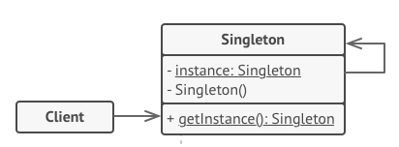
1. Singleton Pattern
2
Cấu trúc, các lớp/đối tượng tham gia, ý nghĩa và vai trò của từng lớp trong mẫu.
Lớp Singleton khai báo phương thức tĩnh getInstance trả về cùng thể hiện lớp của chính nó.

Slide 6
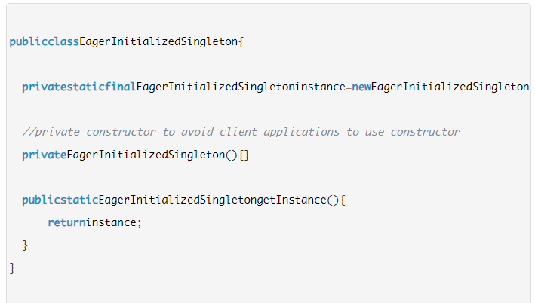
1. Singleton Pattern
3
Eager initialization

Slide 7
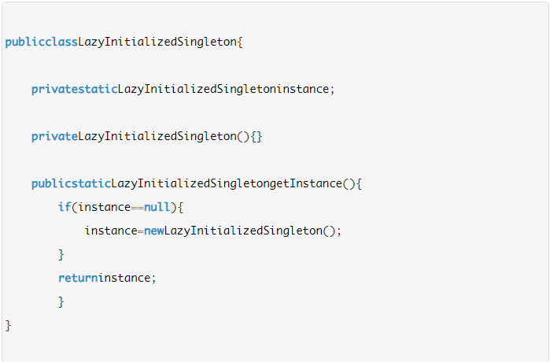
1. Singleton Pattern
4
Lazy initialization

Slide 8
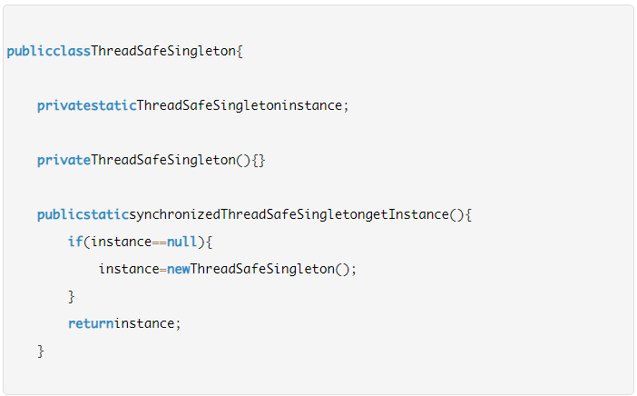
1. Singleton Pattern
5
Thread Safe initialization

Slide 9
1. Singleton Pattern
6
Những tính chất đặc thù của mẫu.
Đảm bảo rằng một class chỉ có duy nhất một instance
Cung cấp một cách toàn cầu để truy cấp tới instance đó.

Slide 10
1. Singleton Pattern
7
Ưu và nhược điểm
Ưu điểm:
- Bạn có thể chắc chắn rằng một lớp chỉ có một thể hiện duy nhất.
- Bạn có được một điểm truy cập toàn cầu vào instance đó
- Đối tượng singleton chỉ được khởi tạo khi nó Yêu cầu lần đầu tiên.
Nhược điểm:
- Vi phạm nguyên tắc trách nhiệm duy nhất. Các mô hình giải quyết hai vấn đề tại thời điểm đó.
- mẫu Singleton có thể che dấu thiết kế xấu cho 1 instance , khi các thành phần của chương trình biết quá nhiều về nhau.
- Mẫu này yêu cầu xử lý đặc biệt trong môi trường đa luồng để nhiều luồng giành được tạo ra một đối tượng đơn lẻ nhiều lần.
- Có thể khó cho unit test, Vì hàm tạo của lớp singleton là riêng tư và việc ghi đè các phương thức tĩnh là không thể trong hầu hết các ngôn ngữ.

Slide 11
1. Singleton Pattern
8
Các mẫu thiết kế có liên quan
Một Facade thường có thể chuyển đổi thành Singleton vì một đối tượng Facade là đủ trong hầu hết các trường hợp.
Flyweight sẽ giống với Singleton nếu bằng cách nào đó quản lý để giảm tất cả các trạng thái được chia sẻ của các đối tượng thành chỉ một đối tượng flyweight.
Abstract Factories, Builders và Protypes tất cả có thể được thực hiện như là một Singleton.

Slide 12
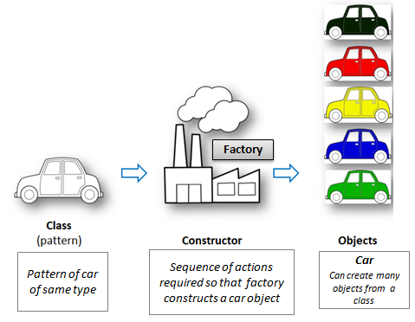
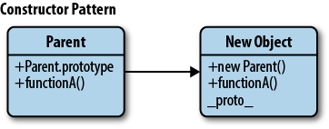
Constuctor parttern là gì?
9
Constructor pattern là một phương thức đặt biệt được sử dụng để tạo một đối tượng mới được tạo sau khi bộ nhớ đã được cấp phát cho nó

Slide 13
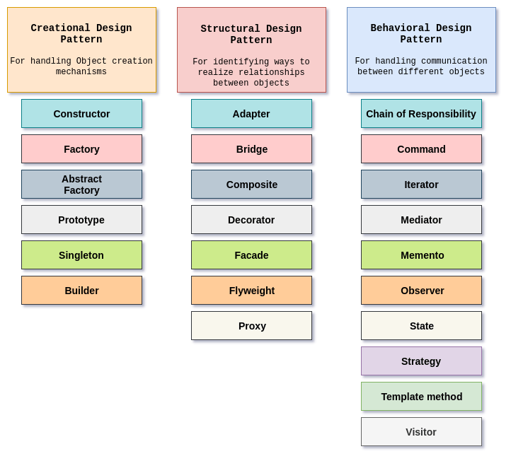
Design pattern
10

Slide 14
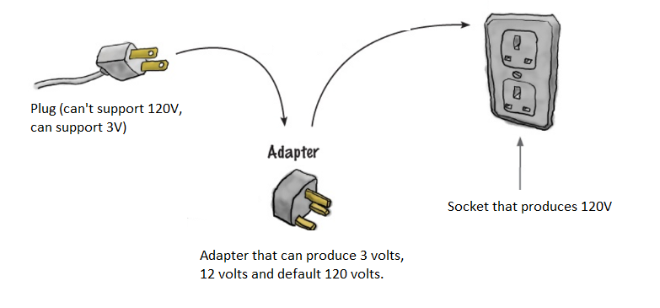
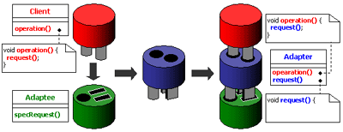
Adapter pattern là gì?
2. Adapter Pattern
11
Adapter Pattern (Người chuyển đổi) là một trong những Pattern thuộc nhóm cấu trúc (Structural Pattern). Adapter Pattern cho phép các inteface (giao diện) không liên quan tới nhau có thể làm việc cùng nhau. Đối tượng giúp kết nối các interface gọi là Adapter.

Slide 15
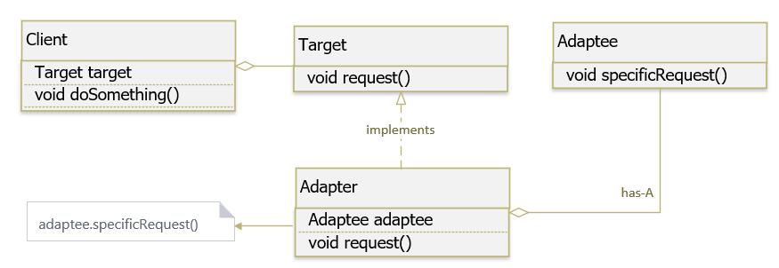
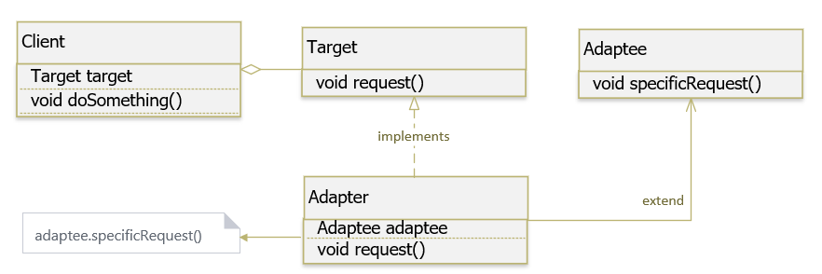
2. Adapter Pattern
12
Phân loại:
Có hai cách để thực hiện Adapter Pattern dựa theo cách cài đặt (implement) của chúng là Object Adapter – Composition (Tổng hợp) và Class Adapter – Inheritance (Kế thừa)
Object Adapter – Composition | Class Adapter – Inheritance

Slide 16

2. Adapter Pattern
13
Lợi & hại của adapter pattern:
Lợi ích (ưu điểm):
Việc sử dụng Adapter Pattern đem lại các lợi ích sau:
Cho phép nhiều đối tượng có interface giao tiếp khác nhau có thể tương tác và giao tiếp với nhau.
Tăng khả năng sử dụng lại thư viện với interface không thay đổi do không có mã nguồn.
Khuyết điểm (nhược điểm):
Bên cạnh những lợi ích trên, nó cũng nó một số khuyết điểm nhỏ sau:
Tất cả các yêu cầu được chuyển tiếp, do đó làm tăng thêm một ít chi phí.
Đôi khi có quá nhiều Adapter được thiết kế trong một chuỗi Adapter (chain) trước khi đến được yêu cầu thực sự.

Slide 17
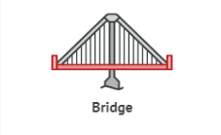
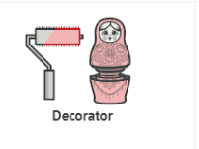

2. Adapter Pattern
14
Các mẫu liên quan adapter pattern

Slide 18
Tổng kết kiến thức
15
Singleton Pattern
Adapter Pattern
Định nghĩa singletone
Cấu trúc singletone
Các lớp/đối tượng tham gia
Ý nghĩa và vai trò
Những tính chất đặc thù của mẫu
Ưu và nhược điểm
Các mẫu thiết kế có liên quan
Định nghĩa Adapter Pattern
Cấu trúc Adapter Pattern
Các lớp/đối tượng tham gia
Ý nghĩa và vai trò
Những tính chất đặc thù của mẫu
Ưu và nhược điểm
Các mẫu thiết kế có liên quan

Slide 19

Cảm ơn Thầy và các bạn đã lắng nghe.

